Slide 1
Методические разработки к модулю 6: «Содержание и методика преподавания тем по взаимоотношению человека с государством: налоги»
Группа 3:
Цуканова Мария
Валитова Татьяна
Кабак Галина
Шитикова Екатерна
Евсеева Екатерина

Slide 2
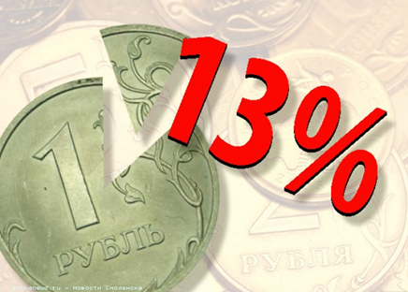
План
Тема модуля: «Взаимоотношения человека и государства: налоги»
Категория обучающихся: 10-11 класс
Формы занятий: лекция, урок-практикум (решение кейсов)
Цель: познакомить с основами налогообложения в РФ
Планируемые результаты:
При успешном изучении этого модуля ученик должен быть способен:
Предметные:
Перечислить основные виды налогов и налоговых вычетов в РФ
Рассчитать основные виды налогов
Рассчитать основные виды налоговых вычетов
Метапредметные:
Анализировать схемы, таблицы, тексты
Самостоятельно искать необходимую информацию
Работать в группах
Планировать работу

Slide 3
Содержание проекта
1. Методическая разработка: презентация по теме «Основы налогообложения»
2. Дидактические материалы
А) Кейсы по налогам
Б) Кейсы по налоговым вычетам

Slide 4
Спасибо за внимание!

